Slide 1
Программное обеспечение для моделирования световых столбов проходящих через листву деревьев и решётчатую поверхность
Студент: Воякин А.Я.
Руководитель: Корниенко В.В.

Slide 2
Цели и задачи
Разработать программное обеспечение для визуализации ярких лучей, проходящих через решётчатую поверхность и листву деревьев.
Реализовать интерфейс, который позволит выбирать из предложенного набора препятствия, представленные в виде объемных моделей, для искусственного источника света.
Программный продукт должен предоставлять возможность поворота объекта, а также возможность просмотра сцены с фиксированного положения наблюдателя.

Slide 3
Графические алгоритмы
В ходе выполнения проекта был проведён анализ потенциально применимых графических алгоритмов и выбраны более подходящие из них, а именно:
Алгоритм z-буфер.
Метод тонирования Гуро.
Построение световых столбов методом масштабирования виртуальных планов

Slide 4
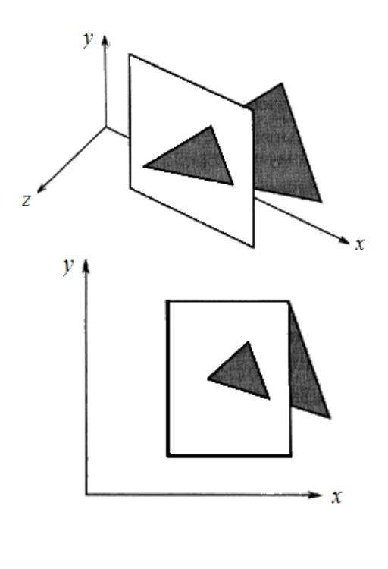
Алгоритм z-буфера
Принцип работы z-буфера заключается в том, что мы определяем глубину каждой отрисовываемой точки, сравниваем эту глубину с глубинами других точек, имеющие те же координаты X и Y, и в случае, если новая точка находится ближе к наблюдателю, тогда заносим координаты новой точки в z-буфер и цвет в буфер кадра.

Slide 5
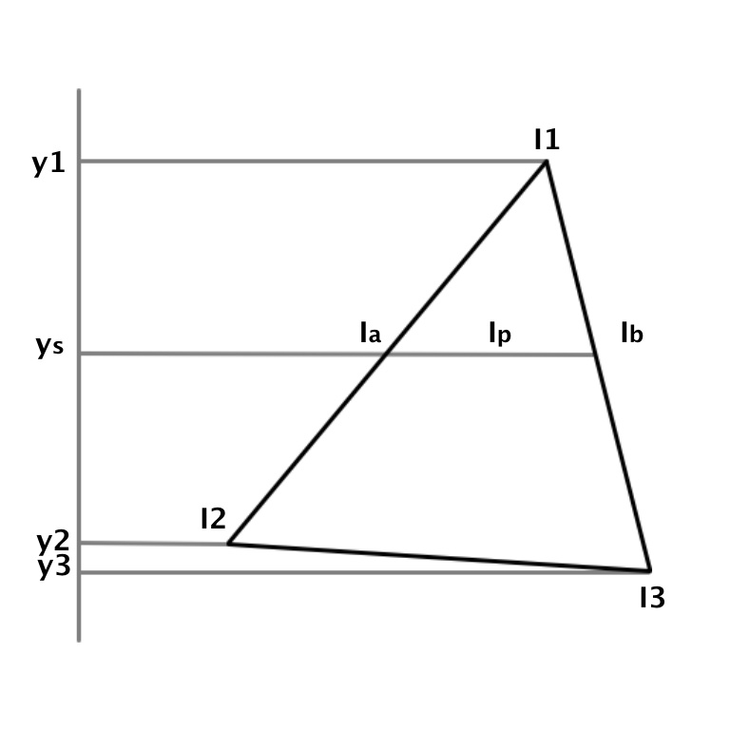
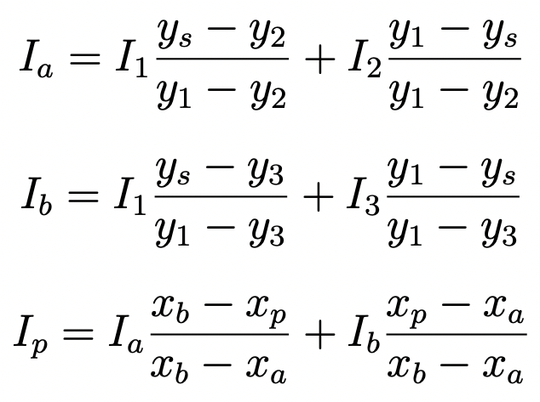
Метод тонирования Гуро
Метод тонирования Гуро основан на интерполяции интенсивности, данный подход к закраске объекта позволяет устранить дискретность изменения интенсивности.
Интерполяция интенсивности работает следующим образом: для всех ребер запоминается начальная интенсивность, изменение интенсивности при каждом шаге по координате y. Затем, заполнение видимого интервала производится путём интерполяции между значениями интенсивности на ребрах, ограничивающих интервал.

Slide 6
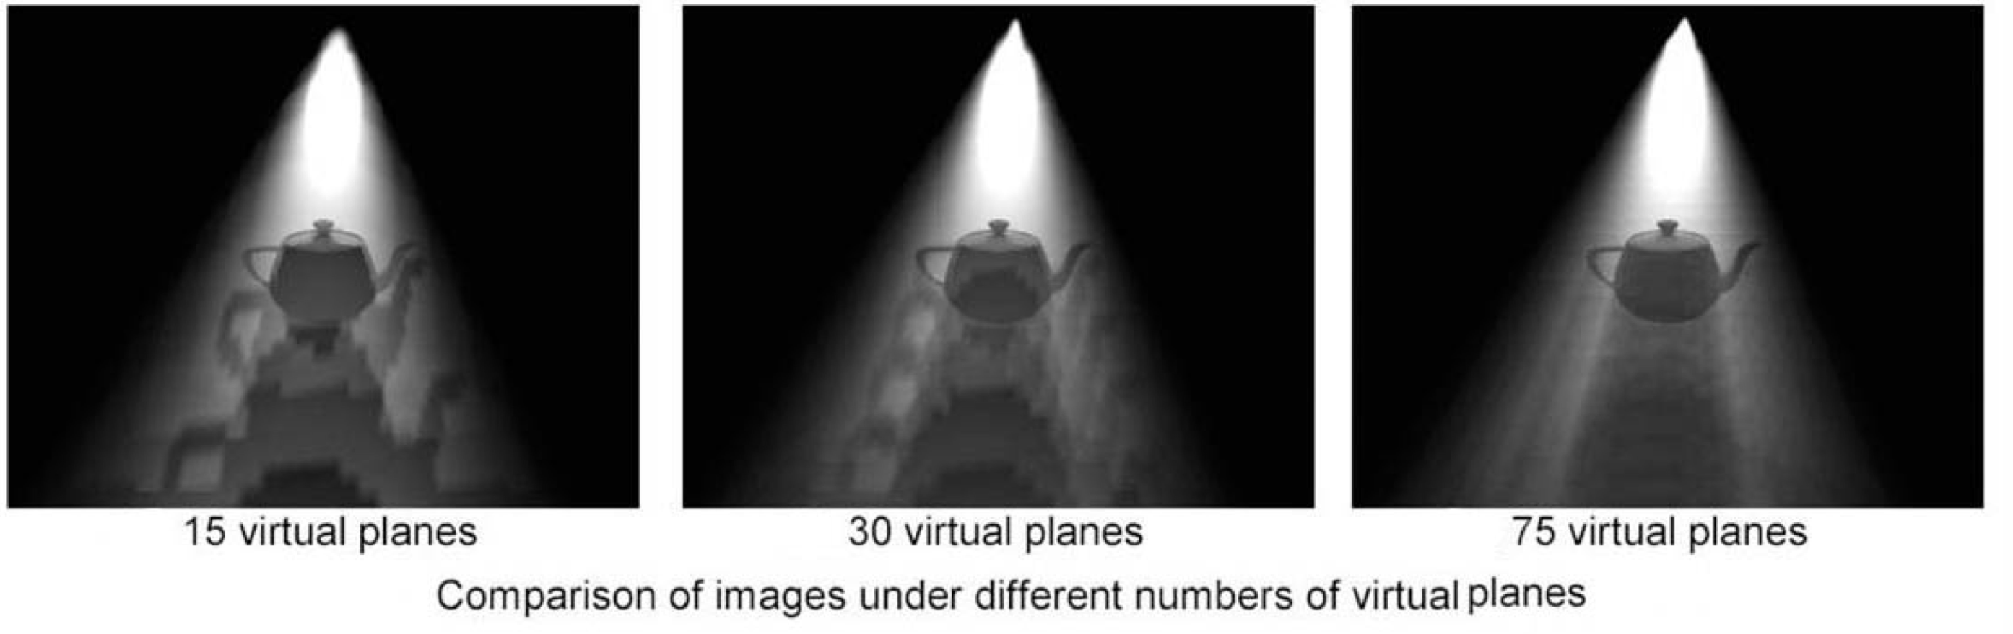
Построение световых столбов методом масштабирования виртуальных планов
Отрендерив наш объект, отмасштабировав полученное изображение и сместив его в нужную сторону в зависимости от источника света мы получим достаточно реалистичное изображение с световыми столбами.
Чем больше виртуальных планов мы создаём тем качественнее получается результат.

Slide 8
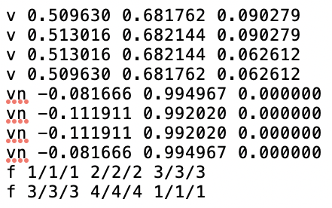


Файлы формата OBJ
В файле формата OBJ хранятся данные вершин, нормали к каждой вершине, связи между вершинами для образования граней. Данный формат позволяет хранить изображение с хорошей детализацией.

Slide 9
Пользовательский интерфейс
Программа позволяет пользователю выбирать объект для рендеринга из представленных («Дерево», «Решётка»). Так же у пользователя есть возможность вращать модель, изменяя её координаты. В папку obj можно поместить любые модели удовлетворяющие критериям хранения и она будет построена.

Slide 10
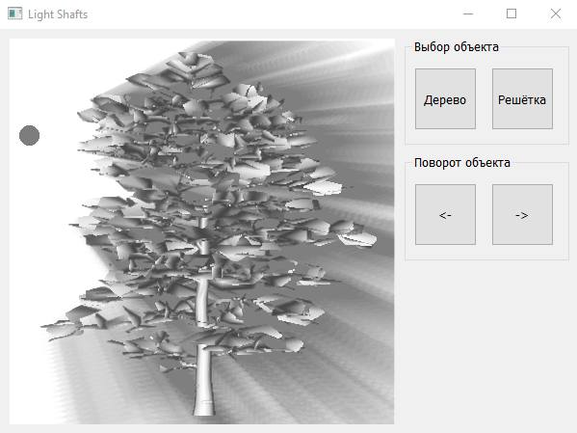
Пользовательский интерфейс

Slide 11
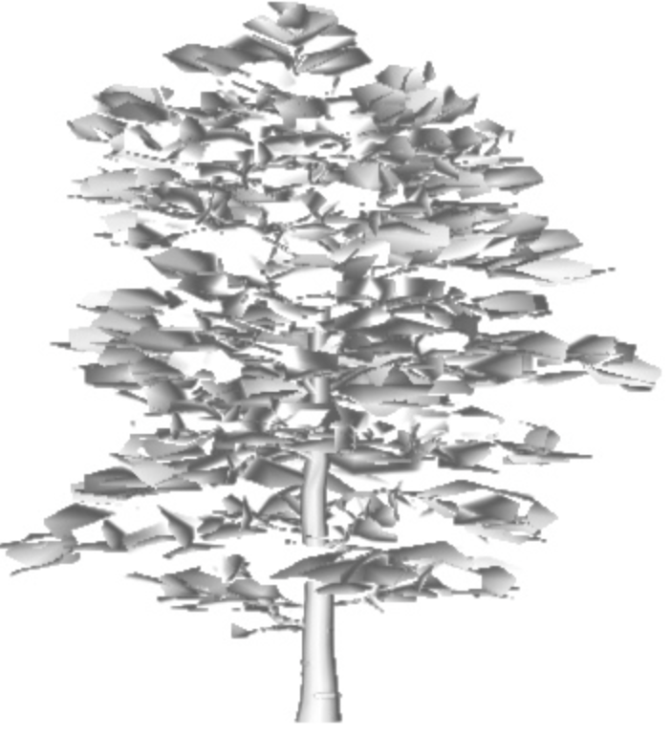
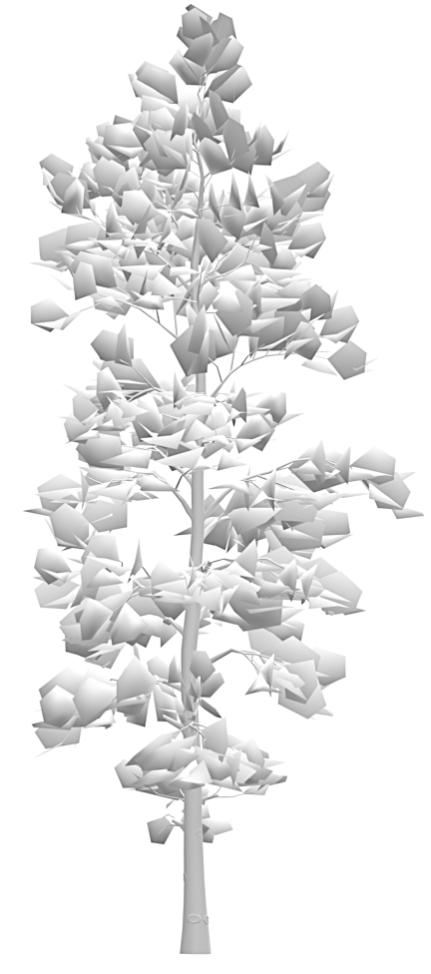
Сравнение моделирования объекта средствами разрабатываемого ПО и средствами операционной системы MacOS на примере объекта «Дерево»
OBJ viewer в разрабатываемом ПО
OBJ viewer в MacOS

Slide 12
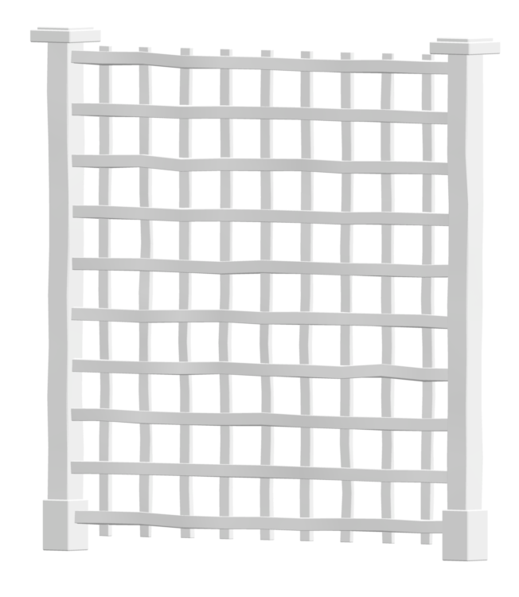
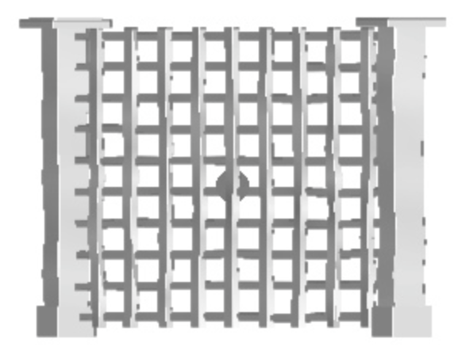
Сравнение моделирования объекта средствами разрабатываемого ПО и средствами операционной системы MacOS на примере объекта «Решётка»
OBJ viewer в разрабатываемом ПО
OBJ viewer в MacOS

Slide 13
Результаты проекта
Была разработана программа моделирования трёхмерного объекта и визуализации световых столбов, проходящих через листву/решётчатую поверхность. Хранение объектов было реализовано в OBJ файлах. Отображение каждого объекта на сцене было реализовано при помощи алгоритма z-буфера. Процесс визуализации световых столбов был реализован за счёт построения множества копий объекта увеличенного масштаба и сдвига на необходимую величину по обеим плоскостям.
Реализованные задачи:
процедура чтения из файлов формата obj;
создание объектов сцены;
алгоритм z-буфера;
метод тонирования Гуро для закраски объекта;
камера и источник света;
пользовательский интерфейс.
построения копий объекта для создания световых столбов.

Slide 14
Результаты проекта
Было разработано программное обеспечение для визуализации ярких лучей, проходящих через решётчатую поверхность и листву деревьев.
Был реализован интерфейс, который позволяет выбирать из предложенного набора препятствия, представленные в виде объемных моделей, для искусственного источника света.
Программный продукт предоставляет возможность размещения источников света, а также возможность просмотра сцены с фиксированного положения наблюдателя.

